Slide 1
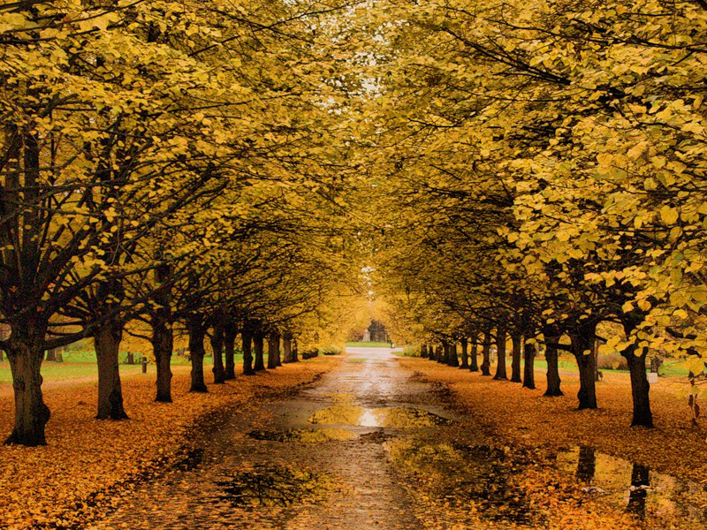

Slide 2
Урок повторения
по теме
«Сложносочиненное
Предложение»

Slide 3
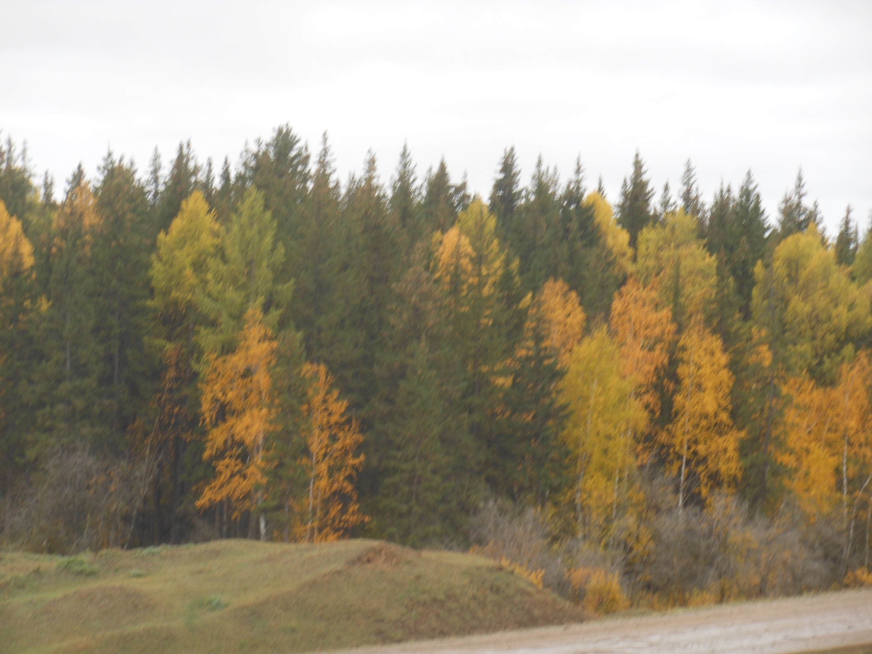

Slide 4
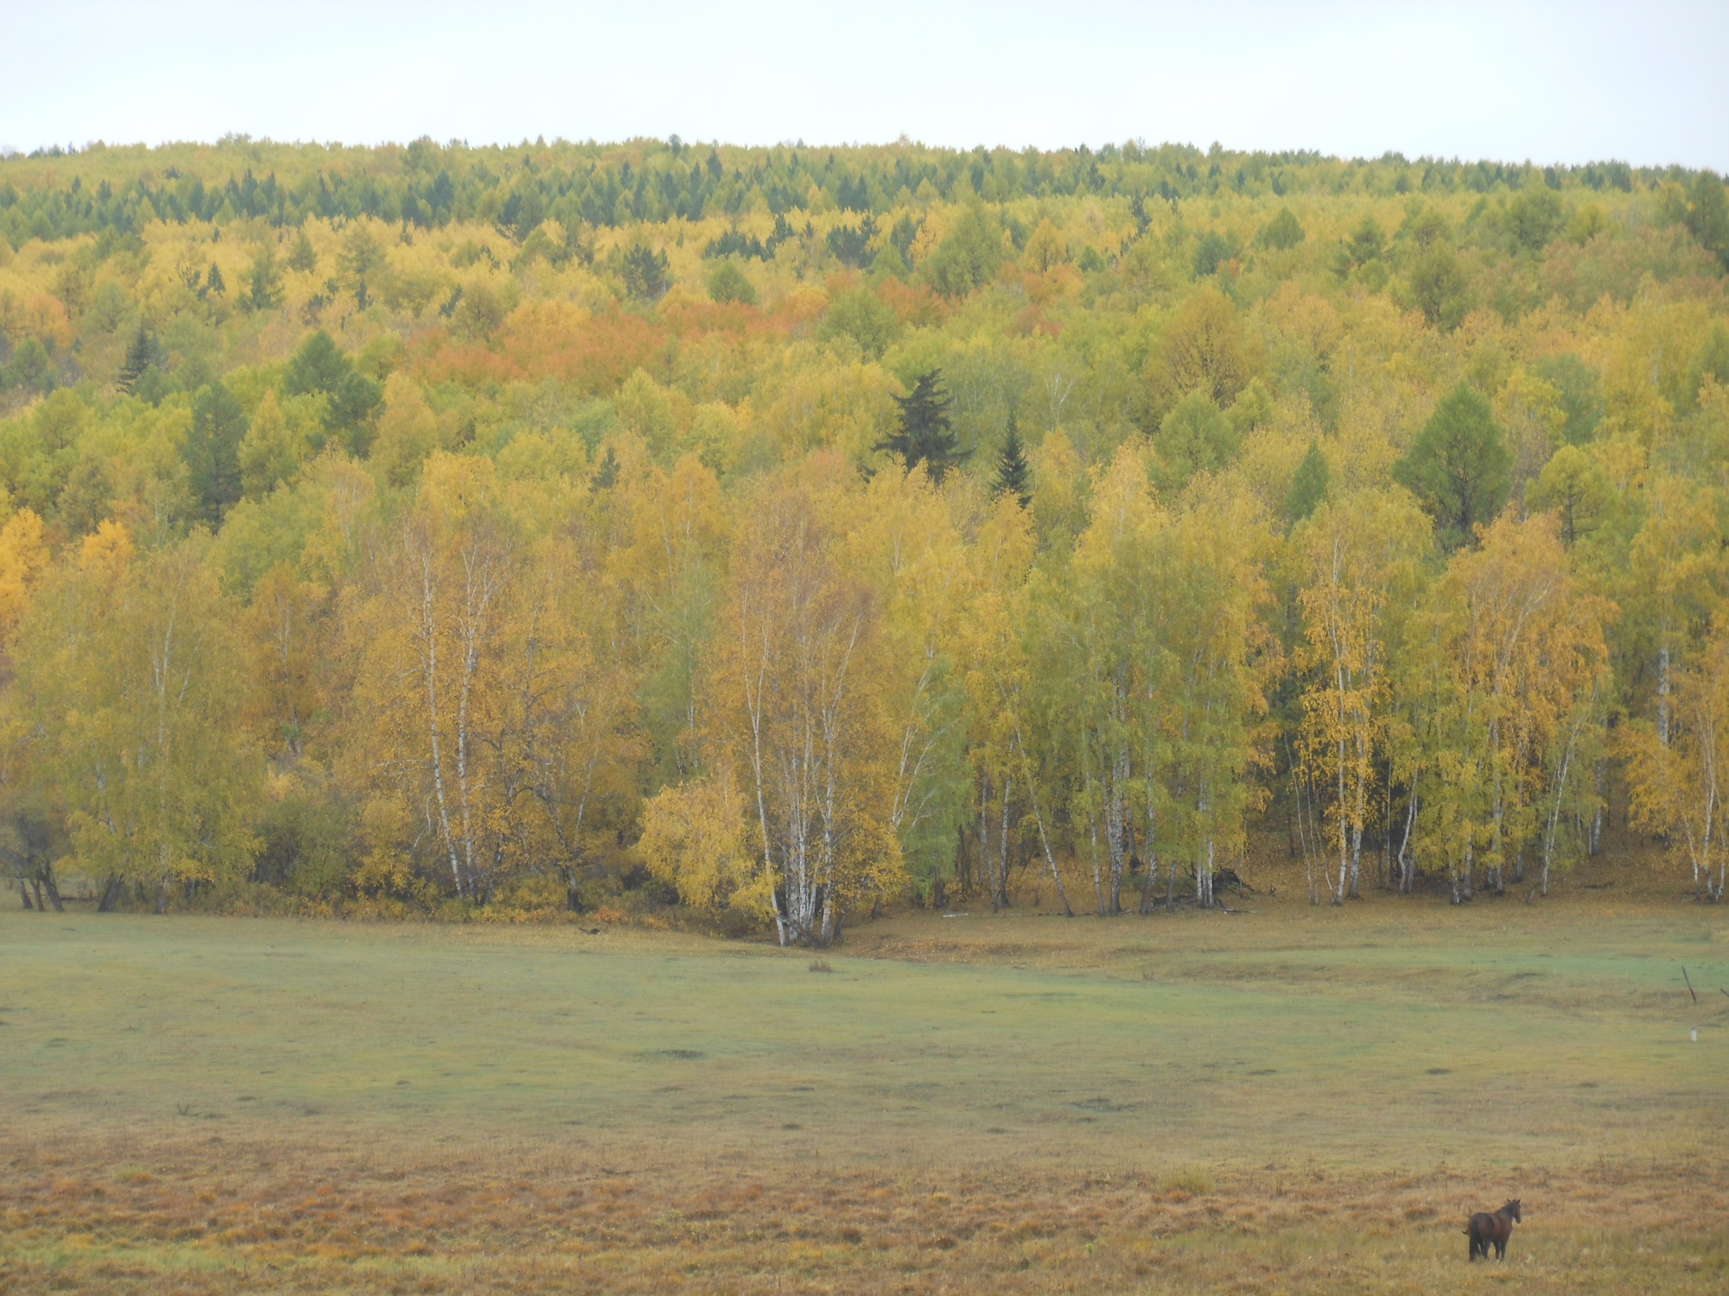

Slide 5
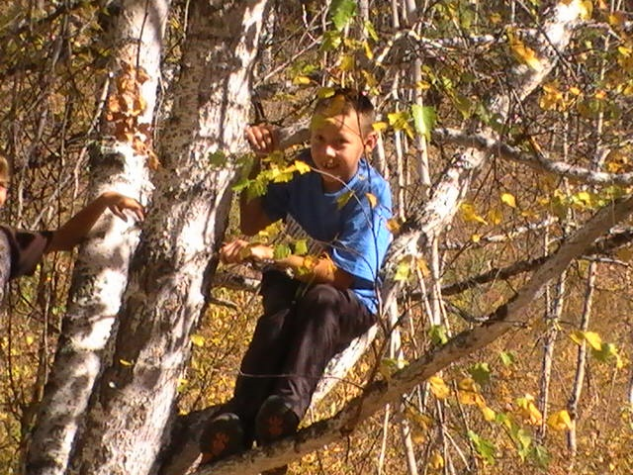

Slide 6
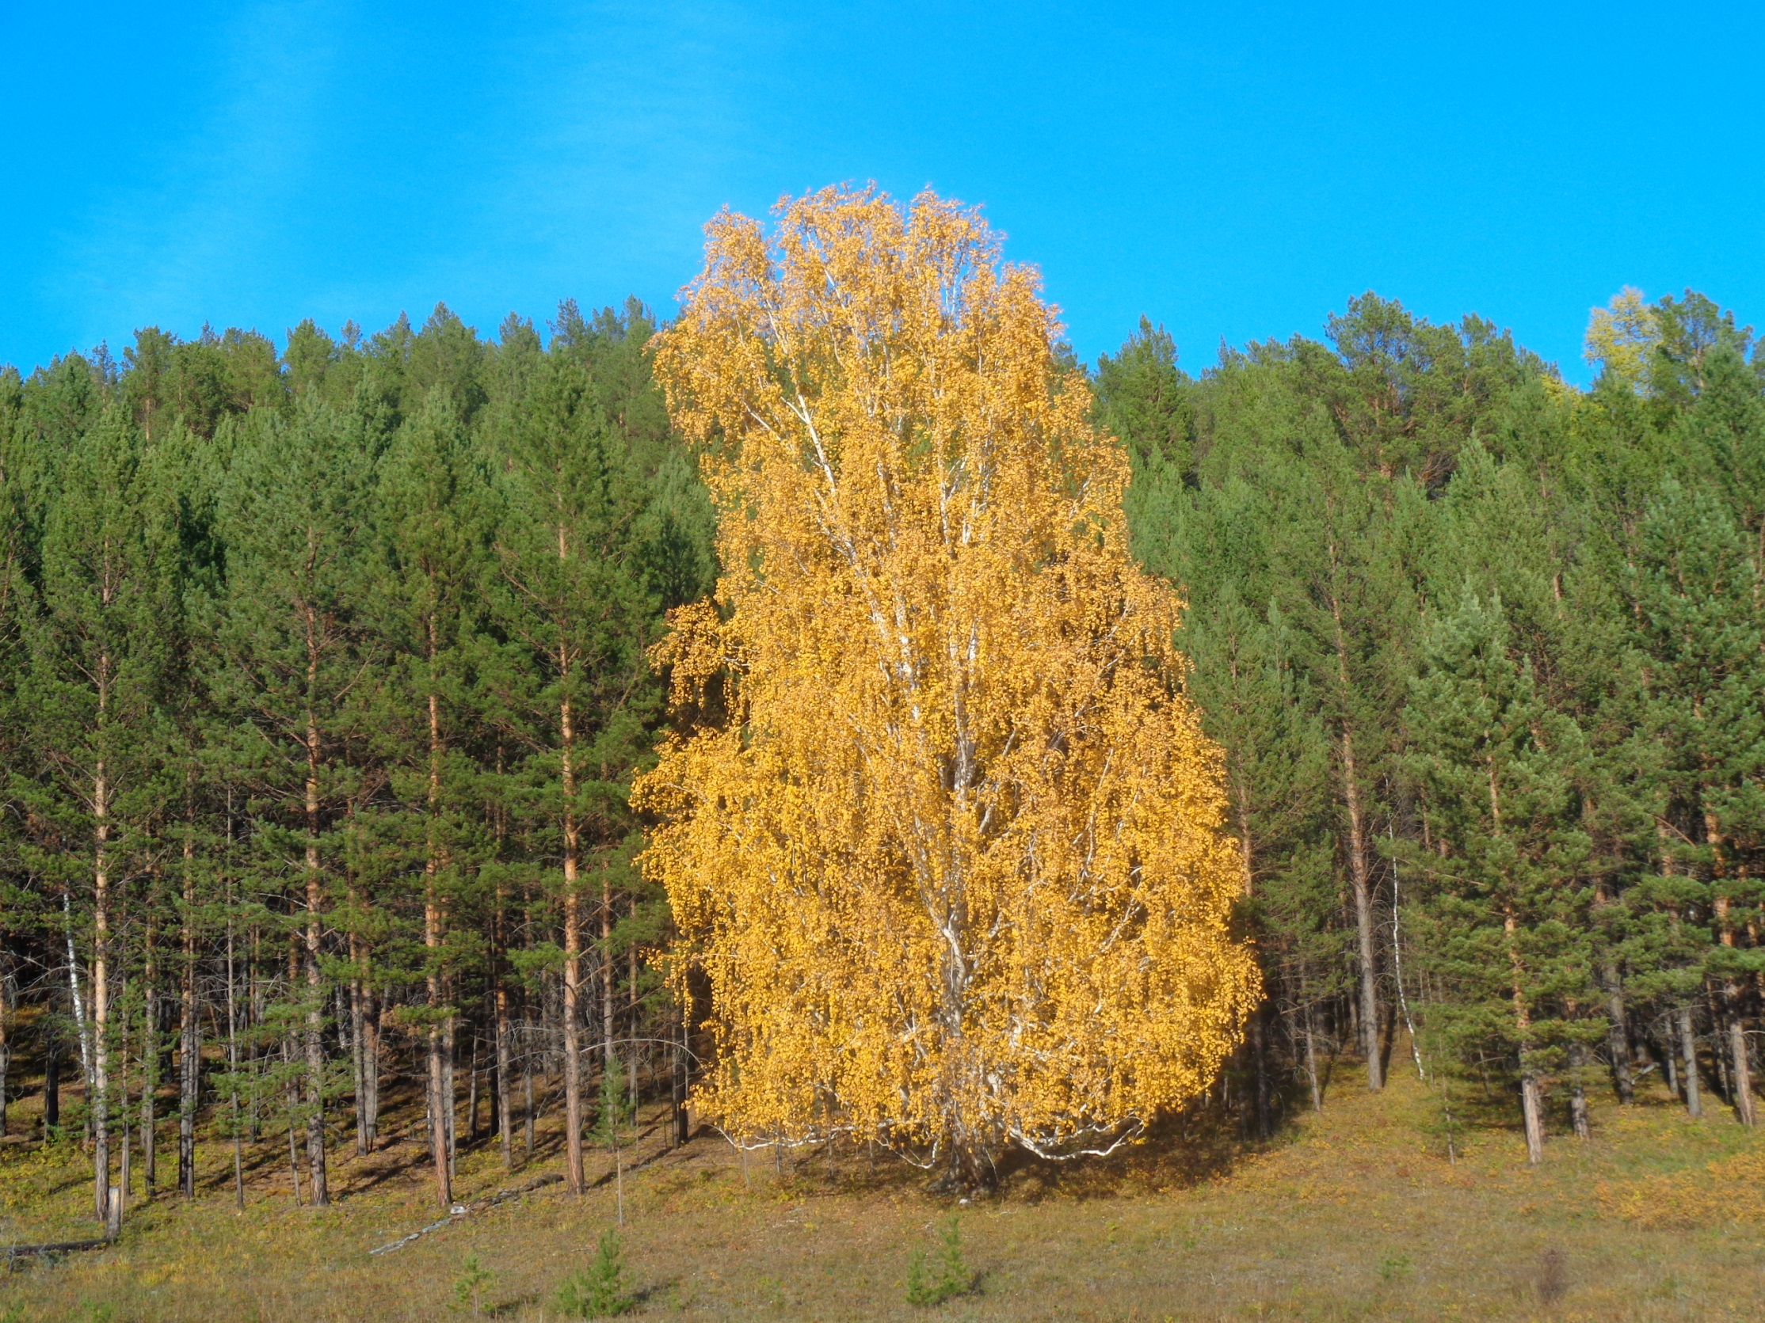

Slide 7
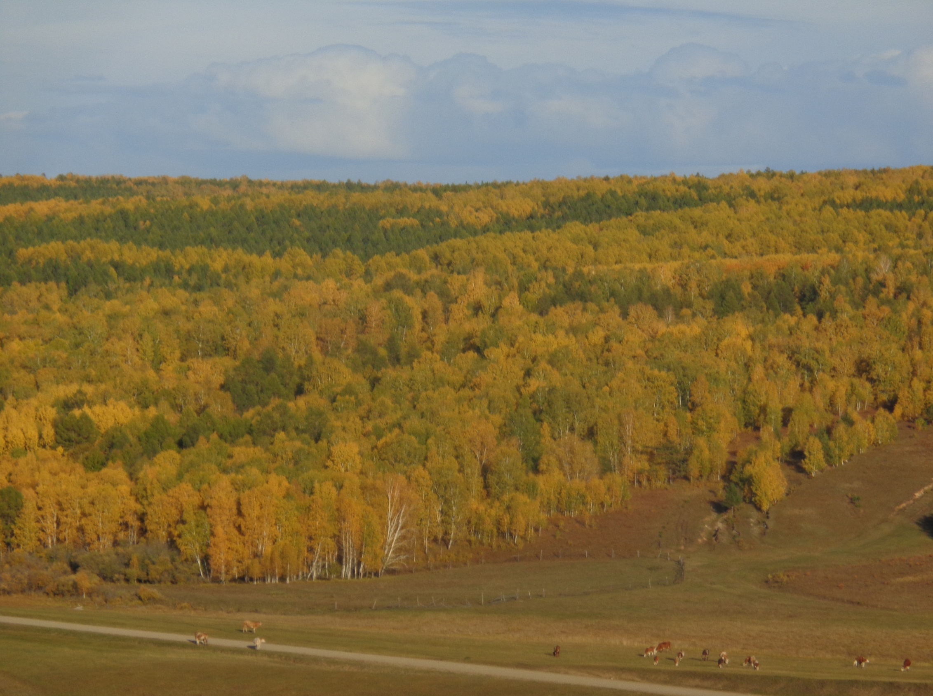

Slide 8
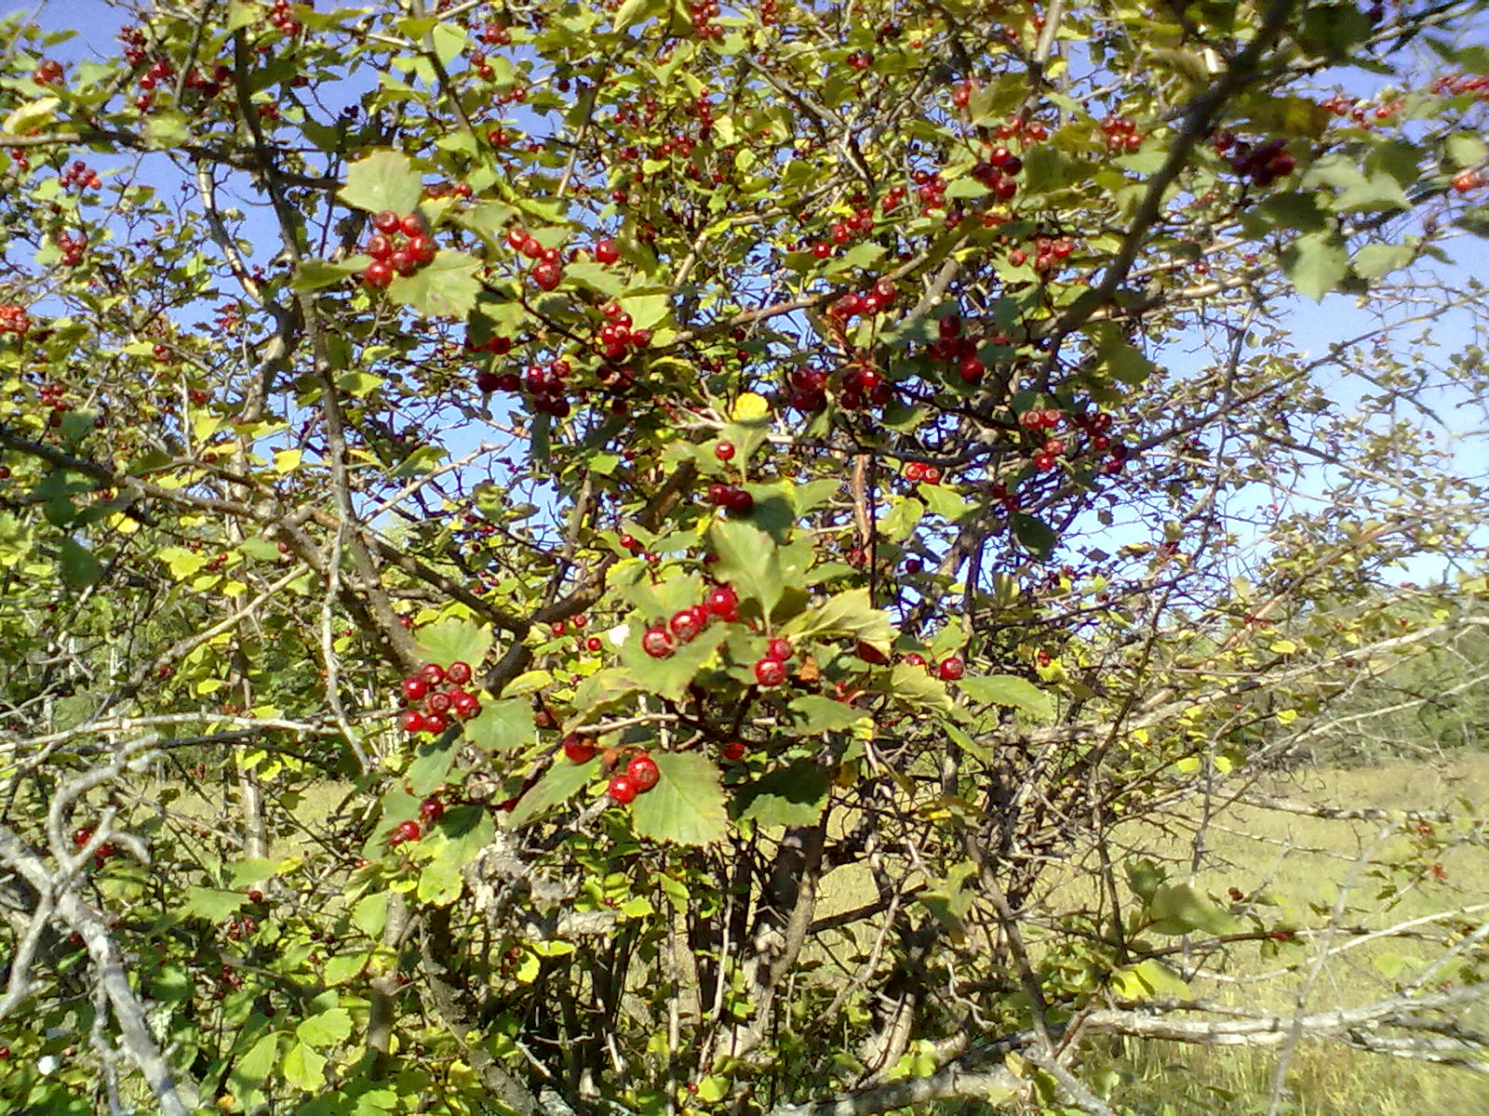

Slide 9
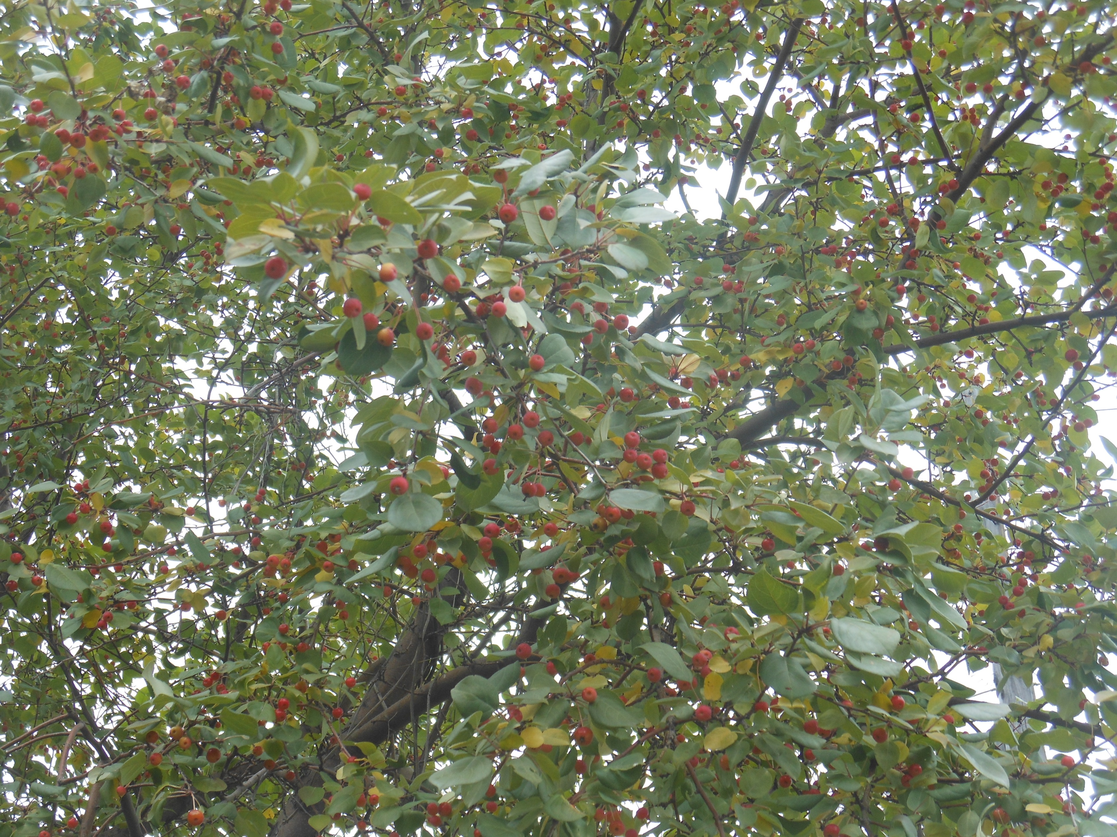

Slide 10


Начинается опрос. Отвечайте на вопрос.

Slide 11
Предложения
Сложные
Простые
Бессоюзные
Союзные
Сложно-
сочинённые
Сложно-
подчинённые

Slide 12

Сочинительные союзы
Соединительные
Разделительные
Противительные
И, да(= И),
не только..,но и..
также, тоже
и…и…, ни…ни...,
как…,так и…
или,
или…,или…
либо…,либо
то…, то…
то ли..,то ли
не то..,не то
а, да(= но),
но, зато,
однако,
однако же,
все же, же

Slide 13
Сложносочиненные предложения- это …….…………….. предложения, связанные ………. союзами.

Slide 14
Покажите свои знания, Расставьте знаки препинания.

Slide 15
1) Отметьте предложения, где перед союзом И не ставится запятая:
А) Север дышит холодом ночи и колышет траву.
Б) После грома воздух стал чище и свежее.
В) Дождевая вода сошла и река струилась узеньким ручейком.

Slide 16
2) Отметьте ССП, где нужно поставить тире:
А) Ночью печально и широко шумело море и было холодно.
Б) Стою, слушаю и вдруг что-то как полыхнет через все небо.
В) Стало темнеть и улицы мало-помалу
опустели.

Slide 17
3) Отметьте союзы в предложениях:
соединительный,
разделительный,
противительный.
А) Дождь льет второй день, однако мы не теряем надежды.
Б) То встретишь бурелом, то под ногами попадаются кочки.
В) Ветер стих, и теперь в ровный гул дождя вошел новый звук.

Slide 18
А сейчас желаю вам удач в решении сложных задач.

Slide 20
К ОГЭ готовимся – и вот пришло и время, и черёд.

Slide 21
В поредевшем саду далеко видна дорога к большому шалашу,(1) усыпанная соломой. Около шалаша вечером греется самовар, (2) и по саду расстилается длинной полосой голубоватый дым.

Slide 22
Употребление сложносочиненных предложений
В каких стилях речи употребляются
сложноподчиненные предложения?

Slide 23
ССП наиболее широко используются в художественной, публицистической и разговорной речи. Они являются средством
создания образной, конкретно-чувственной
картины, передачи впечатлений, а также
средством выражения чувств и оценок. Они
могут передавать явления, которые происходят одновременно или следуют одно за другим, явления чередующиеся, сопоставляемые и противопоставляемые.

Slide 24
Чтобы знания были впрок, Следует повторить урок.

Slide 25

Чтобы упрочить ваши знания, Даю домашнее задание.

Slide 26
Вот закончился урок. Подвести нужно итог. Пришло время оценки выставлять. Вам желаю только «пять»!

Slide 27
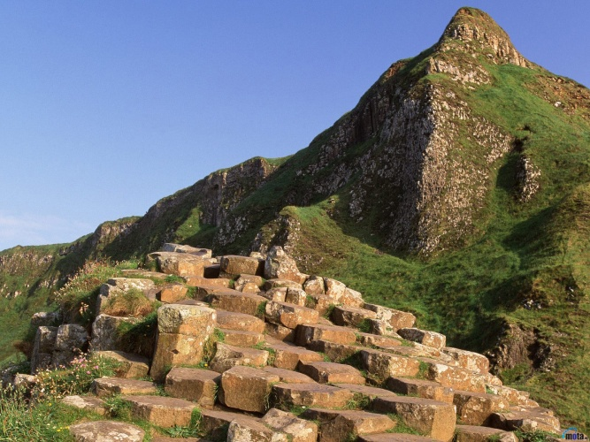
Усвоил новое знание и научился применять его на практике.
Усвоил новое знание, но нужна помощь.
Испытываю затруднения
На уроке было трудно,
ничего не понял.

Slide 28


